Slide 1
CSS- ANIMATION
ПРЕДМЕТ: УРЕДУВАЊЕ НА ВЕБ СТРАНИ III-6 И III-7

Slide 2
Анимацијата овозможува да елементот постепено преминува од еден стил во друг. Може да се менуваат неограничен број на својства во CSS и со неограничен број на повторувања.
За да се користи CSS анимација, најпрво треба да се дефинираат клучни рамки (keyframes) за анимацијата. Тие го содржат стилот што елементот го има во одреден период.

Slide 3
@keyframe
Кога се дефинира CSS стилот во рамката, анимацијата постепено се менува од одреден стил во друг, во одреден период.
За да може да се аплицира анимацијата, таа мора да се врзе за елементот.
Во следниот пример, за елементот div се врзува анимацијата example. Во неа постепено се менува бојата од црвена во жолта и трае 4 sec.

Slide 4
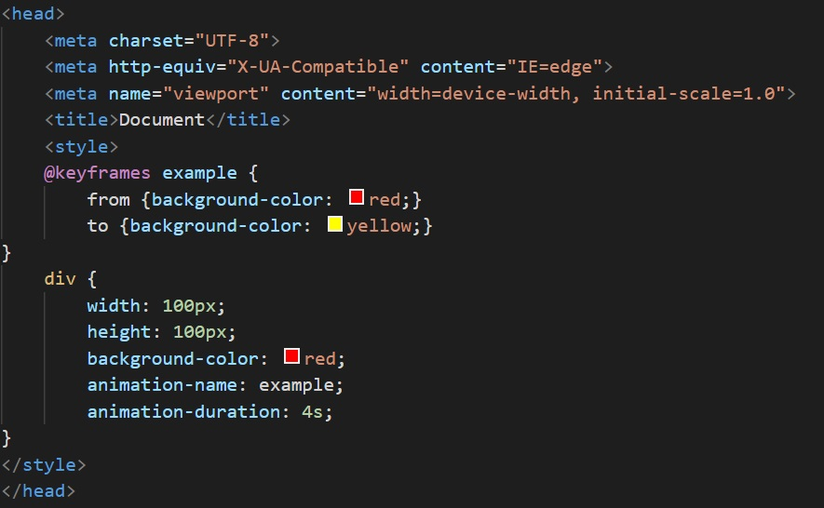

Slide 5
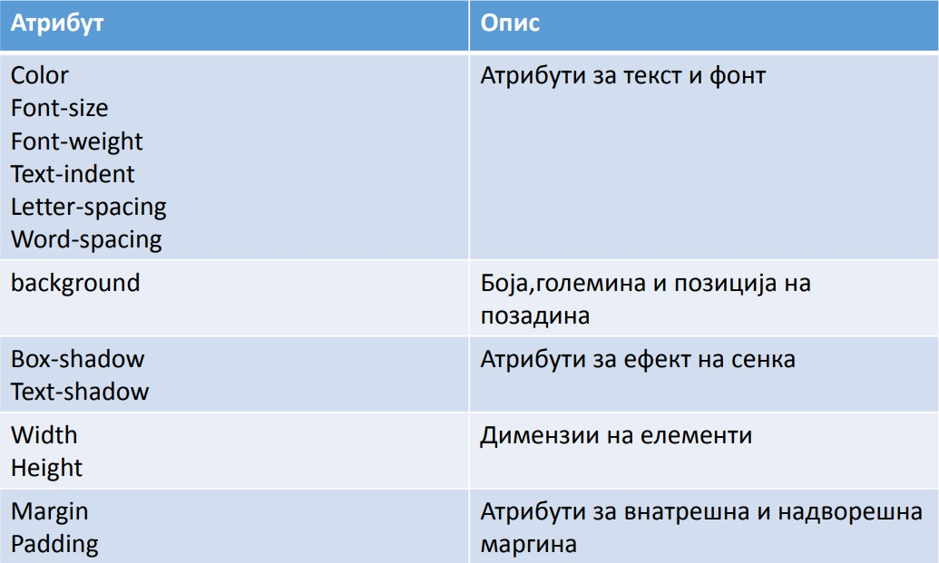
Својства кои може да се менуваат со анимации:

Slide 6
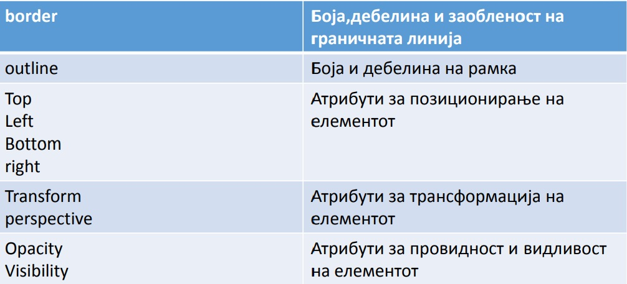

Slide 7
Својства кои може да се менуваат во анимација:
animation-delay – одложување на почетокот на анимацијата
animation-direction – насока на анимацијата
animation-duration – траење на анимацијата
animation-iteration-count – колку пати анимацијата ќе се повторува
animation-name – име на анимацијата кое треба да биде исто како @keyframe- от правилото
animation-play-state – овозможува запирање и продолжување на анимацијата

Slide 8
animation-timing-function – го опишува анимираниот премин низ рамките на анимацијата
animation-fill-mode – одредува кои вредности се доделени на анимацијата пред и после анимацијата

Slide 9
@keyframe правило
Правилото го определува името на анимацијата и низа од правила во големи загради со кои се дефинира целата анимација. Овие клучни рамки користат проценти со кои се дефинира во кое време ќе се прикаже одреден дел од анимацијата и мора да бидат сортирани по растечки редослед.
0% и 100% може да се заменат со from и to

Slide 10
Animation-duration
Го дефинира времетраењето на еден циклус на анимацијата

Slide 11
Animation-timing-function
linear – транзиција со константна брзина
ease-in – споро забрзување,брз завршеток
ease-out - брз почеток, спор завршеток
еase-in-out – симетрично забрзување и забавување
еase – анимацијата нагло забрзува на почеток, а бавно успорува на крај
step-start - се скока на крајот на анимацијата
step-end – ја прикажува почетната фаза, а на крај скока на крајот на анимацијата

Slide 12
Animation- direction
normal – од дефинираниот почеток па се до крај
reverse – од крајот кон почетокот
alternate - прво нормално до крајот, а потоа обратно до почетокот
Alternate-reverse – прво наназад до почетокот, а потоа нанапред до крајот

Slide 13
Animation- iteration-count
Го одредува бројот на повторувања на самата анимација , може да се зададе било која вредност, а може да има вредност и infinity.

Slide 14
Скратена дефиниција Animation
Комплексното својство animation во себе треба да содржи:
Animation name
Duration
Animation-timing-function
Animation-delay
Animation-iteration-count
Animation-direction
Animation-fill-mode

